Slide 1



НОВОШЕШМИНСКИЙ МУНИЦИПАЛЬНЫЙ РАЙОН

Slide 2

Сведения об Образовательных организациях Новошешминского муниципального района
Школ-18
Педагогических работников-245
Обучающихся-1412
Дошкольных учреждений-19
Воспитанников-547
Педагогов-наставников-25

Slide 3

Проведенные мероприятия:
Торжественное открытие Года педагога и наставника в Новошешминском районе;
Изучение и систематизация имеющихся материалов по проблеме наставничества ;
Подготовка нормативной базы реализации целевой модели наставничества;
Формирование базы наставников Новошешминского района;
Информирование родителей, педагогов, обучающихся о возможностях и целях целевой модели наставничества;
Формирование наставнических пар, групп;
Сбор данных о наставляемых;
Формирование базы наставляемых;
Районный семинар молодых педагогов « Современный урок, как основа эффективного и качественного образования» на базе МБОУ «Новошешминская СОШ»
Подготовка к установке баннера «Педагоги-наставники Новошешминского района»;
Создание электронной выставки о педагогах-наставниках района;
Организация встреч школьников с интересными людьми района;
Участие в акции «Дорогой учитель» в социальных сетях ВК;
Участие в республиканском конкурсе «Замечательный вожатый-2023» ;
Участие в региональном этапе Всероссийского конкурса педагогического мастерства «Учитель года-2023» (Старова Л.И., Халиуллина Г.Р.)
Участие в конкурсе молодых педагогов «Дебют», молодой педагог-Калмыкова А.Е. учитель-наставник Павлова Г.Л.
Семинар-практикум «Теория и практика подготовки учащихся к ОГЭ по химии» -педагог-наставник Шакирзянова С.Н.
Публикация материалов педагогов-наставников в журнале «Энциклопедия наставничества: лучшие практики» ( Глининой Т.Л. (МБОУ «Утяшкинская ООШ»), Халиуллиной Г.Р. (МБОУ «Тубылгытауская ООШ»), Шабалдиной Л.Г. (МБОУ «Черемуховская СОШ»), Шакировой Л.В. (МБОУ «Зиреклинский лицей»), Шолгиной Н.В. (МБОУ «Новошешминская СОШ»).
Чествование педагогических династий района;
Проведение научно-практической конференции учителей начальных классов «Функциональная грамотность: вызовы и эффективные практики».

Slide 4
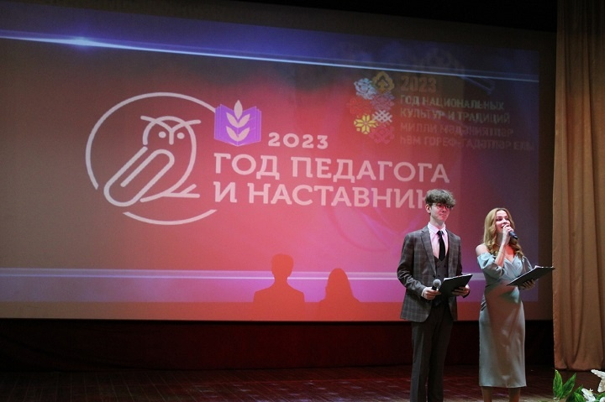
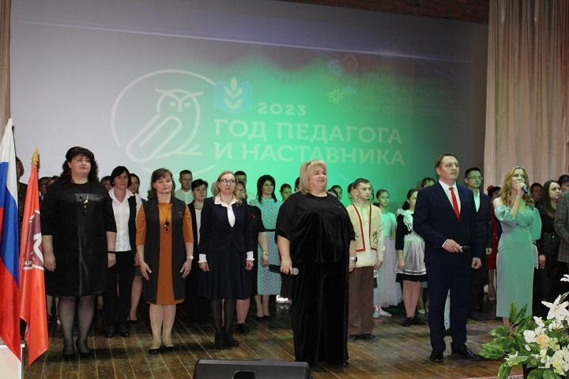
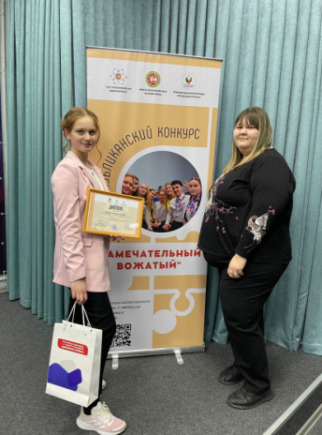
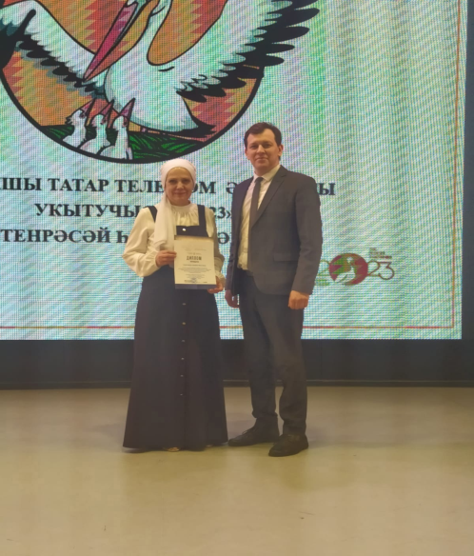
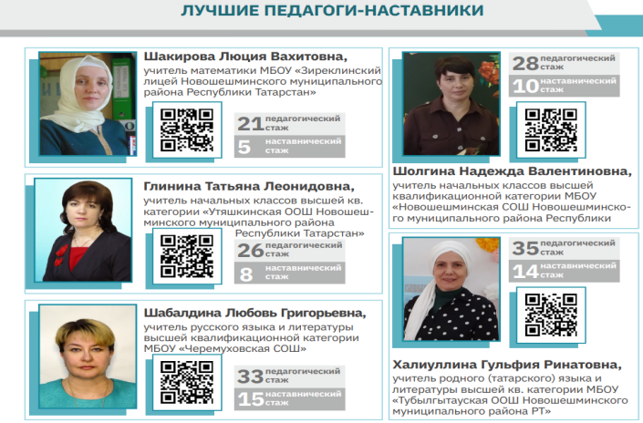
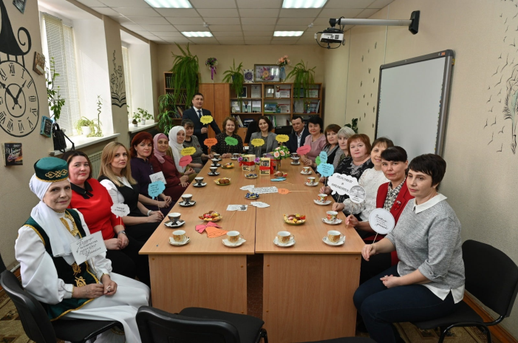
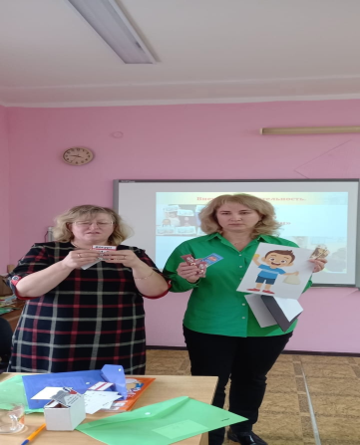
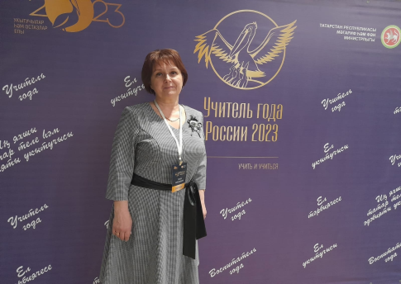
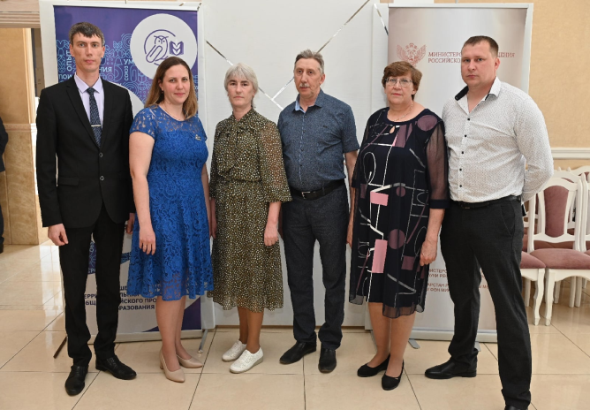
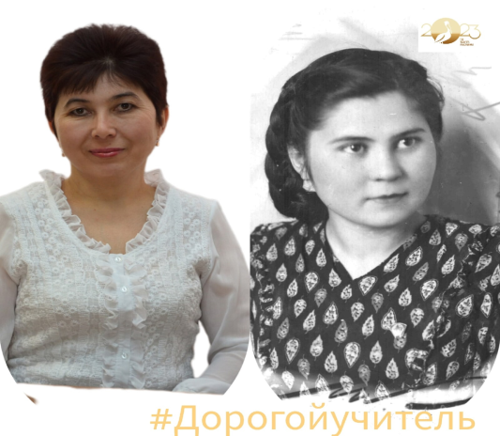
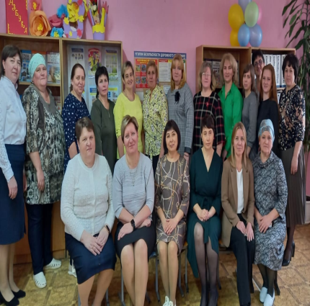
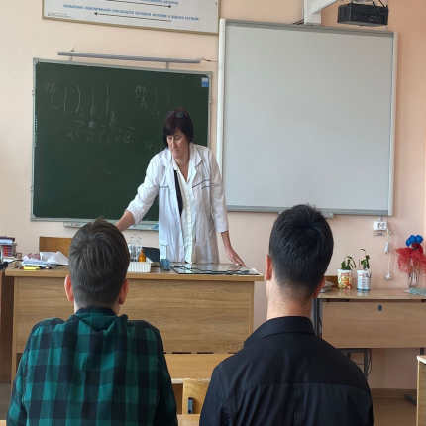

Slide 5
Запланированные мероприятия:
Реализация Дорожной карты целевой модели наставничества в образовательных организациях Новошешминского мунициапального района Республики Татарстан;
Организация и проведение семинаров и практикумов, круглых столов с наставниками и наставляемыми;
Формирование страниц веб-сайтов наставников для сетевого взаимодействия с педагогическими работниками ;
Привлечение к участию в конкурсах профессионального мастерства, грантовых проектах, методических конкурсах;
Онлайн- консультирование наставников по вопросам работы с педагогами;
Сотрудничество с ГАОУ ДПО ИРО РТ по реализации мероприятий инновационной площадки «Школа наставничества» ;
Организация комплекса последовательных встреч наставников и наставляемых;
Обсуждение и подготовка рекомендаций по формированию программы для дальнейшего карьерного и личностного роста педагогов;
Ежегодная работа над картами результативности педагогических работников;
Организация текущего контроля достижения планируемых результатов наставниками;
Привлечение к участию в инновационной и экспериментальной деятельности педагогов;
Проведение диагностики наставников для оценки перспективы дальнейшего развития наставнической деятельности;
Публикация статей, выступления в СМИ;
Отчеты по планам работы направлений наставничества;
Публикация результатов реализованных направлений наставничества, лучших наставников, информации на сайте образовательной организации, организаций- партнеров.

